Slide 1


Библиотека НУ
Школа библиотечных технологий | 5-9.12.2022
МОДУЛЬ 5:
Проектная деятельность библиотек
Жулдыз Оразымбетова
Эксперт-менеджер, Информационно-библиографический Офис

Slide 2




Темы модуля
Жизненный цикл библиотечного проекта
Библиотечные проекты, планирование, реализация, управление, устойчивость
Технология разработки проекта: от идеи к реализации
Цель, бенефициары, ожидаемый результат, индикаторы оценки качества, источник финансирования
Региональные и международные библиотечные проекты
SauattyKeleşek (SDF), InfoSauattylyq (SDF), International Advocacy Programme (IFLA),
Academic Integrity (NU), DIREKT (Erasmus+), DECIDE (Erasmus+)
Защита проектов
Практика

Slide 3
Знакомы ли Вы с термином “проекты”?
Какие проекты были реализованы в вашей библиотеке?
Были ли Вы вовлечены в реализацию проекта?

Slide 4
Жулдыз Оразымбетова
ШБТ | 5-9.12.2022
1
Жизненный цикл
библиотечного проекта
Библиотечные проекты, планирование, реализация, управление, устойчивость

Slide 5
Что такое проект?
Проект (от лат. projectus) — замысел, идея, образ, намерение, обоснования, план
«Проект – комплекс взаимосвязанных мероприятий, предназначенных для достижения, в течение заданного периода времени и при установленном бюджете, поставленных задач с четко определенными целями».
Бурков В.Н., Новиков Д.А. Как управлять проектами. М., 1997. С. 8

Slide 6
Что такое проект?
«поэтапная эффективная реализация задуманной идеи в конкретные сроки с привлечением оптимальных средств и ресурсов»
https://lib-avt.ru/kollegam/tehnologiya-razrabotki-proekta
Notes:
Из материалов Мирового банка (цит. по: Бурков В.Н., Новиков Д.А. Как управлять проектами. М., 1997. С. 8).
Технология разработки проекта https://lib-avt.ru/kollegam/tehnologiya-razrabotki-proekta

Slide 7
Библиотечные проекты
“социальные некоммерческие проекты, которые предназначены для изменения ситуации в области обеспечения более полного, качественного и эффективного доступа к информации, как целевых читательских групп, так и широкой общественности региона”
https://ngonb.ru/docs/Методисты/Публикации/proektnaya%202014.pdf
Notes:
Хвостенко И. М. Проектная деятельность в библиотечном формате: как правильно писать заявки на гранты: метод. рекомендации //ИМ Хвостенко/Новосиб. гос. обл. науч. б-ка. – 2014. – С. 2014-62.

Slide 8




Основные признаки проекта
координированное выполнение множества взаимосвязанных действий
результативность и эффективность проекта
(в библиотечном деле — социальная значимость)
достижение конкретных целей, определенных результатов
неповторимость, уникальность; сопряженность с изменениями
ограниченная протяженность во времени (запланированные начало и конец)

Slide 9
Классификации библиотечных проектов:
1
Пилотные
Пробный проект
2
Инвестиционные
Ресурсный потенциал
3
Информационные
Новые технологии, автомати­зация процессов
Организационные
Инновационные
6
4
Модернизация библиотечной де­ятельности
По содержанию и характеру целей и задач
Реорганизация библиотек, изменение их структуры,
проведение международных конференций
7
Образовательные
5
Маркетинговые
Разработка стратегии развития библиотеки
обеспечение до­ступа к электронным источникам знаний и информации
Социальные
8
Социальная необходимости, полезность и привлекательнос­ть
9
Культурно-досуговые
Организация досуга в библиотеке
Notes:
согласно автору

Slide 10
Классификации библиотечных проектов:
1
краткосрочные
проекты продолжительностью до 1 года
По срокам решения проблемы и достижения желаемой цели
2
среднесрочные
программы от 1 года до 5 лет
3
долгосрочные
концепции от 5 до 10 лет и более

Slide 11
Классификации библиотечных проектов:
Монопроекты
для одной библиотеки
по масштабам
Мультипроекты
для нескольких библиотек (на уровне города)
для библиотек какого-либо региона
Мегапроекты

Slide 12

Источники финансирования
Собственные средства
Грантовые организации
Бюджетный проект библиотеки
государственные, негосударственные, организации занимающиеся субсидированием грантами
Органы местного самоуправления
Фонды
МНВО РК, Маслихаты и
исполнительные государственные органы – Акимы
некоммерческие организации юридических и частных лиц

Slide 13
ЖИЗНЕННЫЙ ЦИКЛ ПРОЕКТА
Концепция
Разработка
Фаза 2
формирование идеи проекта, его основных целей и задач
планирование проекта и оформление проектной
документации
Фаза 1
Цикл
Фаза 3
Завершение
Реализация
порядок завершения, анализ эффективности,
оформление отчетной документации
Фаза 4
управление ходом проектных работ, контроль
и регулирование работ по проекту

Slide 14
ЖИЗНЕННЫЙ ЦИКЛ ПРОЕКТА
Концепция
Идея должна быть реальной и конкретной, четкой и логичной, представлять интерес для населения, подкрепляться нормативно-правовой базой и соотноситься с миссией библиотеки. Больше шансов на реализацию имеют те идеи, в основу которых заложены инновации.
Проектная деятельность всегда направлена на разрешение какой-либо проблемной ситуации на основе
наблюдения
эксперимента
опроса
анкетирования

Slide 15
ЖИЗНЕННЫЙ ЦИКЛ ПРОЕКТА
Разработка
Планирование проекта и оформление проектной документации (проектная заявка):
Содержание проекта
Методы решения поставленных задач
Сведения о квалификации участников проекта
Социальное партнерство
Бюджет проекта
Оплата труда
Ожидаемые результаты

Slide 16
ЖИЗНЕННЫЙ ЦИКЛ ПРОЕКТА
Реализация
Управление ходом проектных работ, их контроль и регулирование:
персональная ответственность руководителя проекта, умение руководить людьми, принципиальность, гибкость
распределение обязанностей, определение стиля взаимоотношений и механизмов слаженной деятельности в команде (моральное и материальное стимулирование)
организация эффективной обратной связи с партнерскими организациями, с людьми, для которых реализуется проект

Slide 17
ЖИЗНЕННЫЙ ЦИКЛ ПРОЕКТА
Завершение
Завершение проекта предусматривает:
анализ проделанной работы и ее результатов
определение эффективности, путей дальнейшего развития (новый формат, новые направления деятельности)
оформление отчётной документации (составление информационного, финансового отчетов по предложенным грантодателями схемам)

Slide 18
ЖИЗНЕННЫЙ ЦИКЛ ПРОЕКТА
Эффективность проекта зависит от двух составляющих:
правильная организация деятельности (слаженная работа на всех этапах, реалистичные задачи, профессионально подобранные формы и методы работы)
человеческий фактор (хорошо подобранная команда, опытный руководитель)

Slide 19
Жулдыз Оразымбетова
ШБТ | 5-9.12.2022
2
Технология разработки
проекта: от идеи к реализации

Slide 20
Проектная заявка
Название проекта, авторы, заявитель
Краткое описание, постановка проблемы, актуальность
Титульный лист
Введение
Чего хотите добиться?
Цель проекта
Что будете делать?
Задачи проекта
Участники
Руководитель (лидер), исполнители, партнеры проекта
Методы реализации
Ожидаемые результаты
Мероприятия, ответственные, индикаторы
Бюджет проекта
Индикаторы успешности, устойчивость, социальный вклад
Смета расходов

Slide 21

Проектная заявка
на примере заявки социального проекта #SauattyKeleşek для участия в грантовом конкурсе «JAS SOCIAL IMPACT» Фонда социального развития АОО “Назарбаев Университет”

Slide 22
Титульный лист
Название проекта | #SauattyKeleşek (Сауатты келешек)
Организация - Заявитель (автор, название организации, юридический/фактический адрес, телефон, факс, электронная почта, банковские реквизиты) ☒ Индивидуально/команда ☐ Организация | Ж.А.Оразымбетова, Эксперт-менеджер информационно-библиографического офиса, Библиотека НУ zhuldyz.orazymbetova@nu.edu.kz +770ХХХХХХХХ ИИН 8ХХ1ХХХ5ХХХ0 ИИК: KZХХ00Х000Х00ХХ00ХХ Банк: АО «Народный Банк Казахстана» БИК HSBKKZKX удостоверение личности No 0ХХХХХХХ0 выдан МВД РК от 18.ХХ.20Х2 Адрес: Республика Казахстан, г. Астана, улица Казыбек би, д.ХХ, кв.ХХ
Продолжительность проекта | 01.2022 – 11.2022
География проекта | Акмолинская область
Полная стоимость проекта | 812 000 тенге

Slide 23
Введение
Краткое описание | Социальный проект по формированию и развитию медийной и информационной грамотности с учетом доступности информации для людей особыми образовательными потребностями у школьных библиотекарей и учащихся Акмолинской области.
Постановка проблемы | Цифровая грамотность становится обязательной частью базовых навыков и компетенций человека, живущего и осуществляющего профессиональную деятельность в XXI веке. Обеспечение цифровой грамотности населения, в том числе в региональном разрезе, входит в показатели достижения целей устойчивого развития (ЦУР) в Республике Казахстан (РК) в сфере образования. Как отмечено премьер-министром Республики Казахстан А.У.Маминым, уровень цифровой грамотности населения страны к 2025 году должен быть доведен до 87% (https://lenta.inform.kz/ru/k-2025-godu-uroven-cifrovoy-gramotnosti-naseleniya-dolzhen-sostavit-ne-menee-87-askar-mamin_a3667449). Вместе с тем, следует отметить, что, к сожалению, наблюдается значительный разрыв по уровню цифровой грамотности населения в зависимости от региона. При плановом значении данного показателя в 80% за 2020 год наименьшее среди областей значение показателя достигнуто в Акмолинской области (лишь 74,9%) (https://inbusiness.kz/ru/news/cifrovaya-gramotnost-v-kazahstane-statistika-udruchaet). Также следует отметить, что в условиях цифрового общества, предоставляющего не только неоспоримые преимущества, но и определенные угрозы как для личного благополучия граждан, так и общества в целом, все более обоснованным представляется рассматривать цифровую грамотность как одну из составляющих такой важной компетенции как медийная и информационная грамотность (МИГ). Например, исследования информационной грамотности, проводимые ЮНЕСКО, показали, что оценка надежности данных и информации вызывает сложности у обучающихся даже в образовательной среде (Информационные и коммуникационные технологии в образовании: монография/под ред. Б.Дендева—М.:ИИТО ЮНЕСКО, 2013. — 320 с. https://iite.unesco.org/pics/publications/ru/files/3214728.pdf)

Slide 24
Введение
Постановка проблемы | Особенно МИГ актуальна для детей и юношества, проводящихся значительную часть в социальных сетях, где они могут столкнуться с вполне реальными угрозами как своему благополучию, здоровью, так и даже самой жизни. Создаваемая в стране цифровая среда должна быть вполне комфортной, а предоставляемые ею преимущества и создаваемые в ней услуги доступными для всех категорий граждан. К сожалению, в настоящее время отмечается неприспособленность цифровой инфраструктуры страны к потребностям 700 тысяч людей с инвалидностью (https://vlast.kz/avtory/42814-pocemu-programma-cifrovizacii-obosla-storonoj-ludej-s-invalidnostu.html). Недоступность государственных и коммерческих цифровых продуктов серьезно сказывается на качестве жизни людей с инвалидностью, ограничивая их в доступе к важной информации и услугам. Одной из основных причин данной проблемы в сфере образования является отсутствие у учителей и библиотекарей учебных заведений базовых знаний, умений и навыков в области цифровой инклюзии и создания информации и контента, доступного для учащихся с инвалидностью.
Актуальность | Особую актуальность проблемы, решению которых будет содействовать предлагаемый проект, приобрели в условиях пандемии. Массовое закрытие учебных заведений в связи с распространением COVID-19 и переход на дистанционное обучение придали вопросам подготовки педагогов и библиотекарей учебных заведений в области формирования медийной и информационной грамотности и инклюзивной среды приоритетное значение. Согласно данным ЮНЕСКО, в 2020 году в большинстве стран образовательные учреждения временно закрыли свои двери, чтобы замедлить распространение коронавируса. Эти меры затронули более 80% учащихся и студентов во всем мире, что составило на пике закрытия школ и университетов более 1,6 миллиарда человек.

Slide 25
Введение
Актуальность | Учителя были вынуждены выносить на себе всю тяжесть изменений образовательных методов и практик, связанных с быстрым переходом к дистанционному обучению. Изучение практики перехода на различные модели удаленного обучения показало, что учителям жизненно необходимы навыки, установки и компетенции, связанные с медийно-информационной грамотностью и обеспечением инклюзии в образовании. Учителя должны уметь управлять информационными потоками, находить, использовать и распространять достоверную информацию, свободно ориентироваться в онлайн-пространстве и налаживать различного рода общение и взаимодействие, отбирать и организовывать цифровой контент, идентифицировать необходимые и качественные онлайн-материалы, разбираться в вопросах авторского права и открытости образовательных ресурсов, применять стратегии критического мышления и осмысления образовательного опыта. Они должны знать базовые принципы цифровой инклюзии и практические способы создания информации и контента, доступного для учащихся с инвалидностью Более того, ожидается, что учителя должны быть способны научить всем этим умениям и навыкам своих учеников, реализуя разнообразные виды образовательной онлайн-деятельности и обеспечивая соблюдение этических норм и правил безопасности при работе с информацией. В проекте школьным библиотекарям отводится роль проводников и экспертов в медийной и информационной грамотности и информационной инклюзии в образовании. Несмотря на растущее количество разнообразных проектов и инициатив в области медиа-информационной грамотности и инклюзии в образовании, эти направления совершенствования общества все еще остаются относительно новыми концептами для образовательной политики Казахстана. Большая часть учителей и библиотекарей в регионах испытывают дефицит соответствующих знаний и навыков. Ситуация осложняется отсутствием достаточного количества качественных учебных и методических материалов на государственном и русском языках.

Slide 26
Цель и задачи проекта
Цель проекта: | формирование знаний, умений и навыков школьных библиотекарей и учащихся Акмолинской области в сфере медийной и информационной грамотности, а также инклюзии; внедрение тематики МИГ и инклюзии в учебный процесс с участием школьного библиотекаря в качестве инструктора.
Задачи проекта: | определить начальный уровень медийной и информационной грамотности целевой группы, а также уровень их знаний в области инклюзии посредством анкетирования; Разработать содержание материалов и вебинаров на основе определенного уровня целевой группы Создать обучающие материалы по МИГ и инклюзии, в том числе на государственном языке, и предоставить открытый доступ к ним; Провести обучающие вебинары по МИГ и инклюзии и предоставить доступ к переведенным и адаптированным обучающим материалам; Поддерживать и консультировать школьных библиотекарей во время подготовки и проведения ими мероприятий по формированию МИГ у учителей и учащихся и освоению ими основ инклюзивного подхода при разработке информационного продукта ; Осуществлять мониторинг и оценку уровня медийной и информационной грамотности целевой аудитории как в начале и во время выполнения проекта, так и после его завершения; Поощрить наиболее активных и успешных участников обучения и мотивировать к обучению школьных библиотекарей, учителей и учащихся, не входящих в целевую группу данного проекта; Повысить компетентность школьных библиотекарей в области МИГ и инклюзии, способствовать их вовлечению в учебный процесс в качестве инструкторов; Продвигать и освещать результаты проекта

Slide 27
Участники проекта
Лидер проекта | Ж.Оразымбетова
Исполнители проекта | Д.Звонарева, Е.Камилова, А.Даутова, З.Абдыкаимов, Р.Тойгамбаев, М.Абдыкаимова, П. Лапо, А.Сайдембаева, К.Турсунбаева, И.Грицинина
Партнеры проекта | Библиотека Назарбаев Университета, Республиканская научно-педагогическая библиотека МП РК, АО «Национальный центр повышения квалификации «Өрлеу»
Участники проекта | Школьные библиотекари и ученики средних образовательных школ Акмолинской области. Проект будет реализован в Акмолинской области, насчитывающей 551 школу, из которых 473 имеют школьные библиотеки (в малокомплектных школах библиотек нет). За период реализации проекта планируется вовлечь в обучение медийной и информационной грамотности и основ инклюзии около 250 школьных библиотекарей и до 2 500 учеников средних образовательных, в том числе сельских, школ.

Slide 28
Методы реализации
Мероприятия | Инициативная встреча исполнителей проекта: роли и ответственность участников (онлайн); Координационная встреча бенефициаров проекта (г. Алматы) Предварительное анкетирование целевой группы; Разработка и адаптация обучающих материалов Расписание вебинаров, обучающие вебинары Обеспечение доступа к обучающим материалам Разработка и распространение руководства по МИГ с учетом доступности информации для людей с особыми образовательными потребностями Информирование общественность о ходе реализации проекта Итоговое тестирование Экскурсия в Библиотеку НУ для лучших
Социальный вклад | Участники проекта освоят основы МИГ и инклюзии, и эти полученные ими знания, умения и навыки рассматриваются как важный фактор их благополучной и успешной жизни в цифровом обществе и достижения ими своих жизненных и профессиональных целей, а также как важный фактор устойчивого развития казахстанского общества. Школьники научатся оценивать достоверность и качество онлайн-информации, использовать ее в учебном процессе, приобретут информационную профилактику для безопасного и успешного общения в социальных сетях.

Slide 29
Ожидаемые результаты: Индикаторы успешности
Наименование индикатора (количественные и качественные) | Единица измерения | Конечная цель | Инструмент подтверждения
Руководство по медийной и информационной грамотности и инклюзии на государственном и русском языках (в печатном (20 шт) и электронном варианте) | шт | 1 | официальное письмо в РНПБ МП РК ссылки на веб-портал и фонд РНПБ МП РК
Количество обучающих онлайн вебинаров | шт | 10 | скриншоты и ссылки на веб-портал РНПБ РК
Доля библиотекарей из числа обучавшихся, внедряющих на практике тематики МИГ и инклюзии в учебный процесс | % | 50 | планы на будущий учебный год от библиотекарей
Доля библиотекарей, повысивших своих знания по итогам обучения | % | 50 | анализ анкет
Количество учеников, обученных библиотекарями и повысивших знания в области МИГ и инклюзии | чел. | до 2 500 | списки обученных с с контактами
Доля обученных учеников, которые научились оценивать достоверность и качество онлайн-информации, использовать ее в учебном процессе | % | 50 | анализ от библиотекарей

Slide 30
Ожидаемые результаты: Социальный вклад
Социальный вклад | Участники проекта освоят основы МИГ и инклюзии, и эти полученные ими знания, умения и навыки рассматриваются как важный фактор их благополучной и успешной жизни в цифровом обществе и достижения ими своих жизненных и профессиональных целей, а также как важный фактор устойчивого развития казахстанского общества. Школьники научатся оценивать достоверность и качество онлайн-информации, использовать ее в учебном процессе, приобретут информационную профилактику для безопасного и успешного общения в социальных сетях.
Устойчивость | Веб-сайт проекта, доступ к материалам обучения

Slide 31
Бюджет проекта
Смета расходов | Статьи расходов | Сумма (тенге)
 | Типографские расходы Издание руководства с обучающими материалами по МИГ | 232 500
 | Приобретение материалов Цветные сертификаты для ключевых участников целевой группы проекта Сувениры для лучших школьных библиотекарей Рамки для сертификатов формата А4 | 212 500
 | Представительские расходы Организация тура в библиотеку НУ для 10 школьных библиотекарей | 160 000
 | Командировочные расходы Участие исполнителей проекта в координационной встрече в г. Алматы | 207 000
 | всего: 812 000

Slide 32

Практическое задание
 | По содержанию и характеру целей и задач | По срокам решения проблемы и достижения желаемой цели | По масштабам
 | Пилотный | краткосрочный | Монопроект
 | Инвестиционный | среднесрочный | Мультипроект
 | Информационный | долгосрочный | Мегапроект
 | Инновационный
 | Маркетинговый
 | Организационный
 | Образовательный
 | Социальный
 | Культурно-досуговый

Slide 33

Реализация проекта
Результаты реализации социального проекта #SauattyKeleşek при поддержке Фонда социального развития
АОО “Назарбаев Университет”

Slide 34
Результаты реализации
Количество участников
Продвижение и распространение
Обмен
опытом
Руководство
по МИГ
Библиотекари:
зарегист. - 472
Zoom - 152
YouTube канал - 112
Учащиеся - 2 526
Обзорная экскурсия в Библиотеку НУ для лучших, поощрение за активное участие
с учетом доступности информации для людей с особыми образовательными потребностями
Круглый стол с межд.экспертами,
веб-сайт проекта,
СМИ о нас, YouTube канал, публикации в соц. сетях, участие в форумах
Материалы обучения
Обучение по МИГ
Анкетирование,
3 модуля,
10 разделов, 26 тем
18 онлайн,
3 оффлайн семинаров, 52 ч.

Slide 35

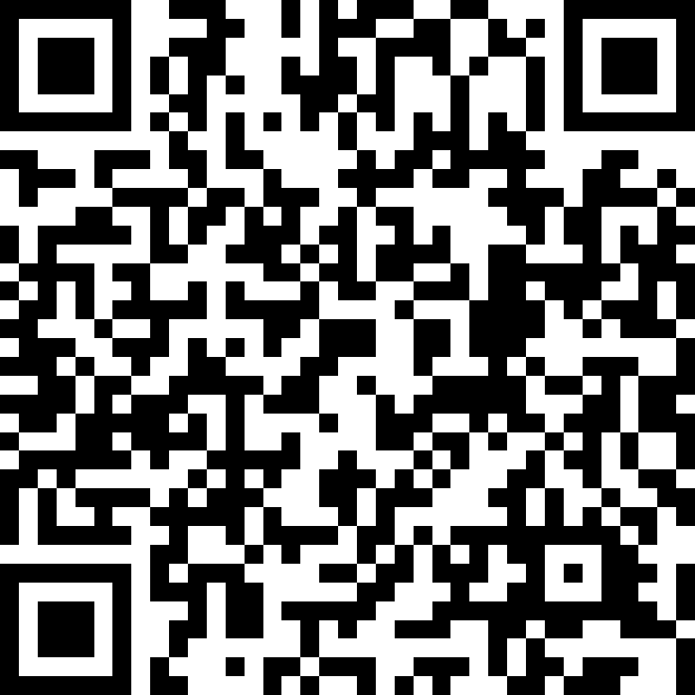
Результаты

Slide 36
Жулдыз Оразымбетова
ШБТ | 5-9.12.2022
3
Региональные и международные библиотечные проекты
Notes:
опыт НУ добавить в наших проектах

Slide 37



#SauattyKeleşek
Формирование и развитие МИГ у школьных библиотекарей и учащихся
https://sites.google.com/view/sauattykeleshek-ru/homepage-ru
InfoSauattylyq
Опыт НУ
Сотрудничество в области МИГ между казахстанскими ВУЗами
https://nu.kz.libguides.com/InfoSauattylyq/about-ru
Опыт НУ
Integrity
Продвижение соблюдения принципов честности среди студенческих сообществ
https://integrity.nu.edu.kz/ru
Международная Программа Продвижения библиотек в обществе (IAP)
Продвижение библиотек в обществе и усиление их роли в планировании и реализации глобальных целей устойчивого развития человечества https://cdn.ifla.org/wp-content/uploads/files/assets/hq/topics/libraries-development/documents/ifla-iap-brochure.pdf

Slide 38
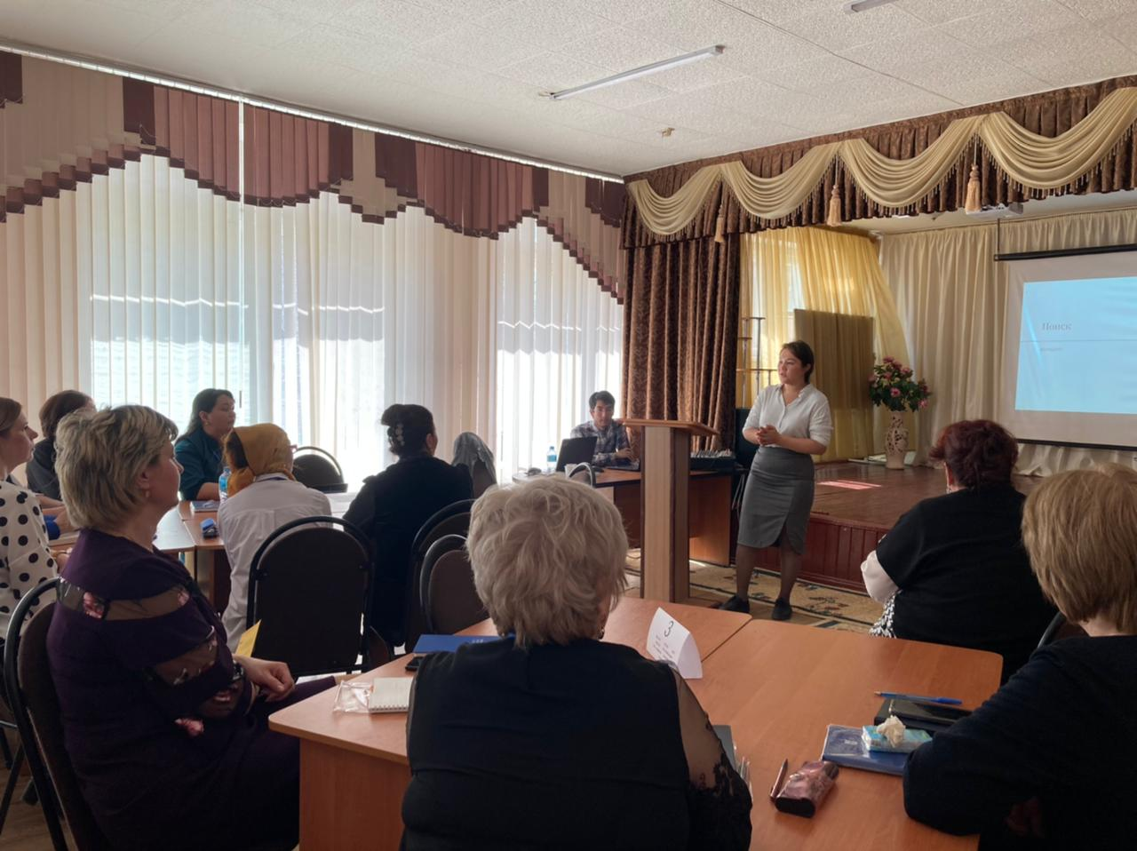
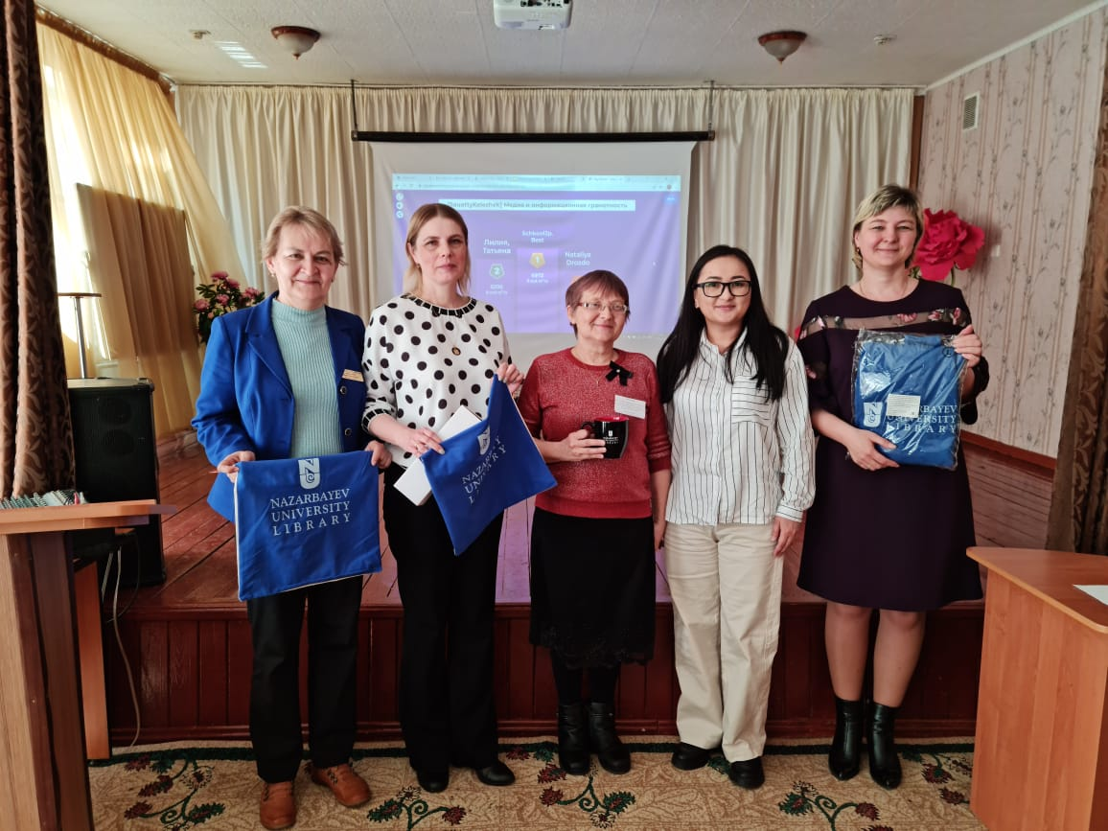
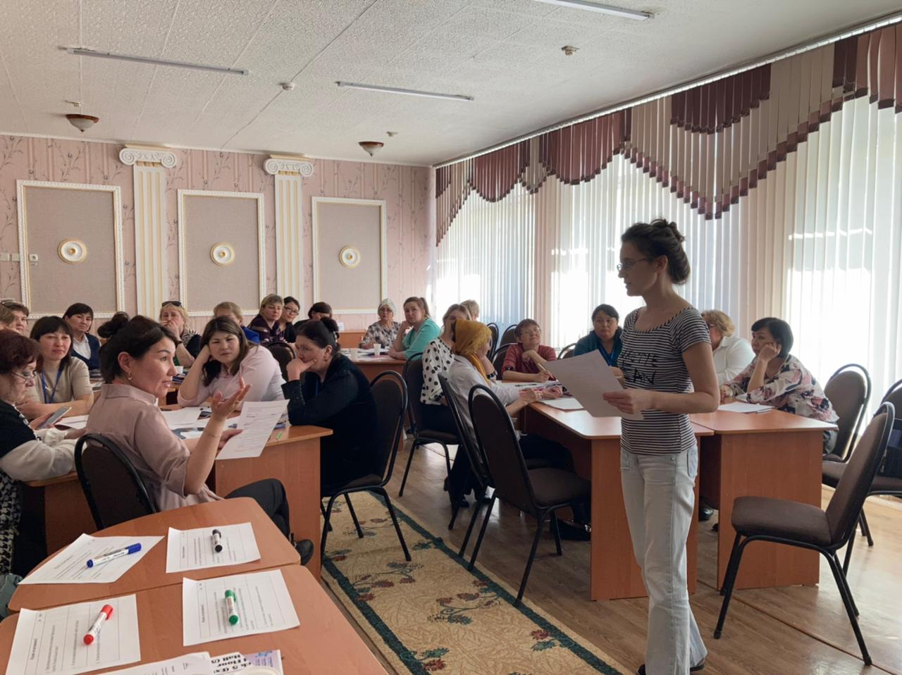
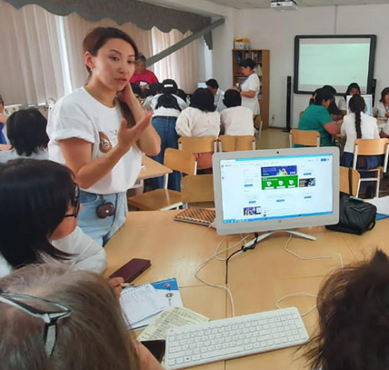
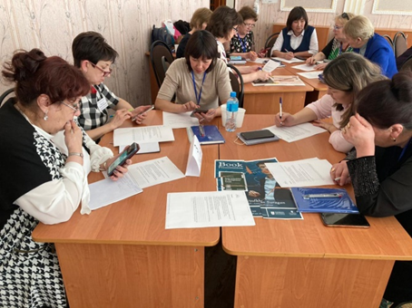
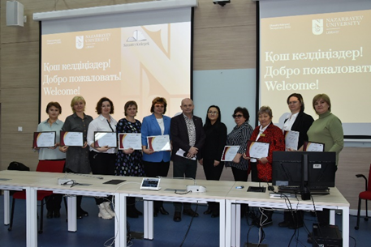
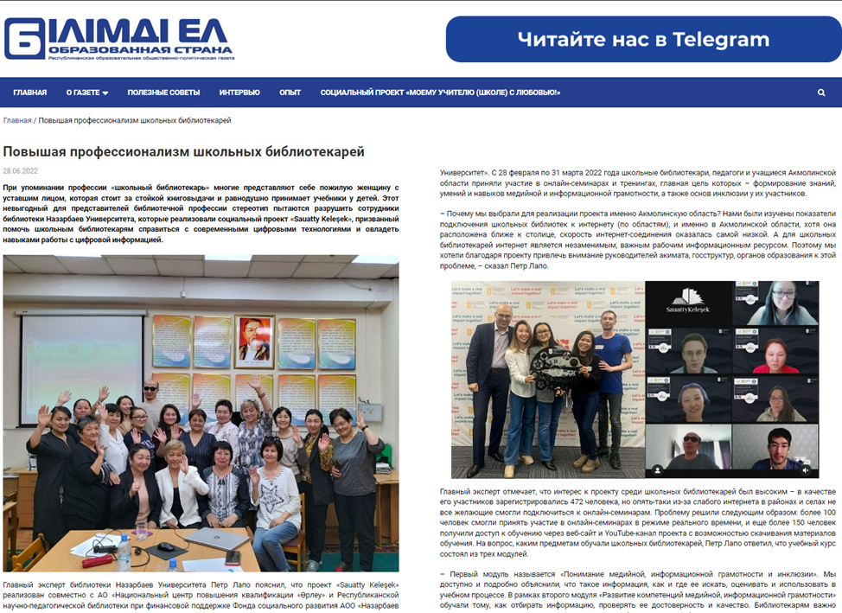
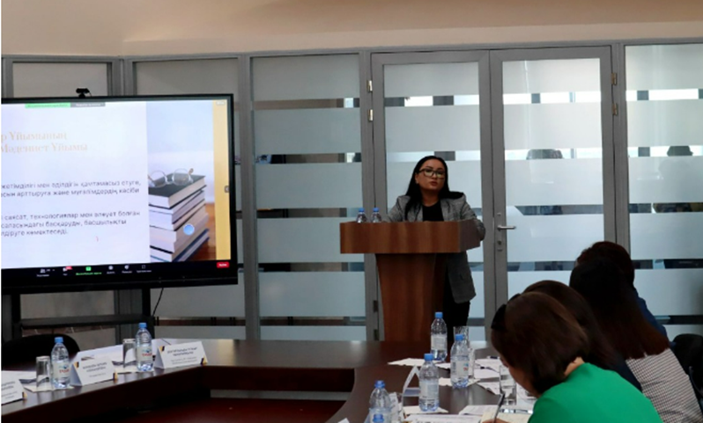
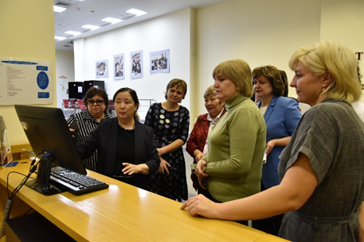

Slide 39
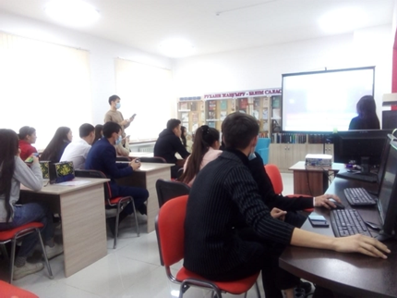
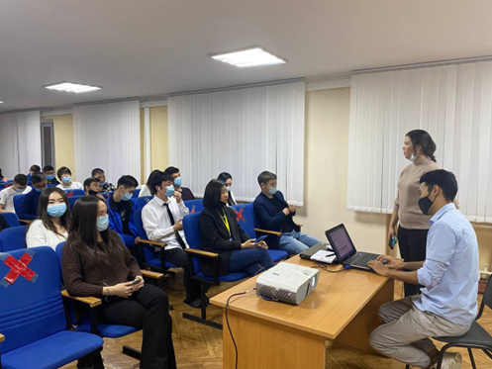
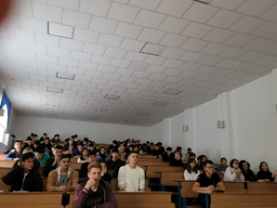
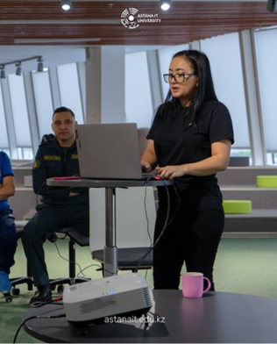
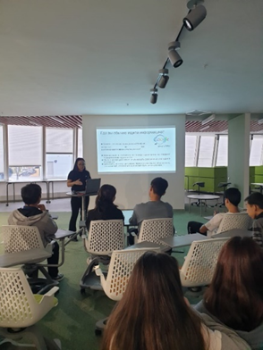
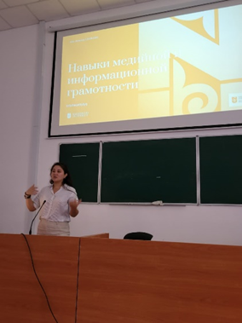
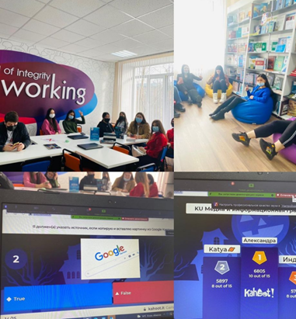

Slide 40
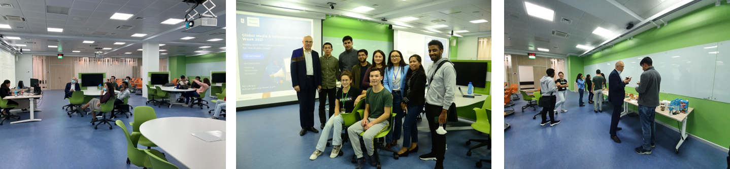
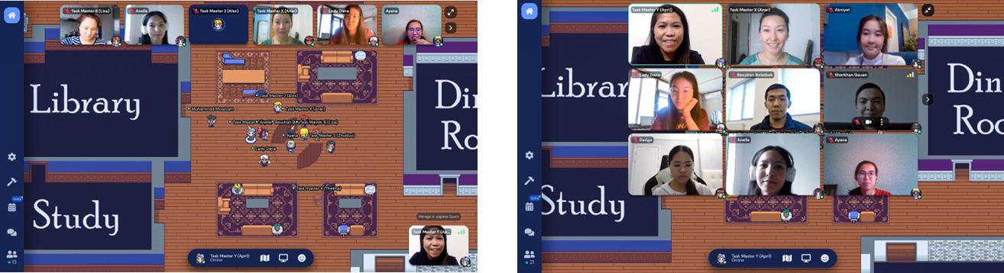

Slide 41
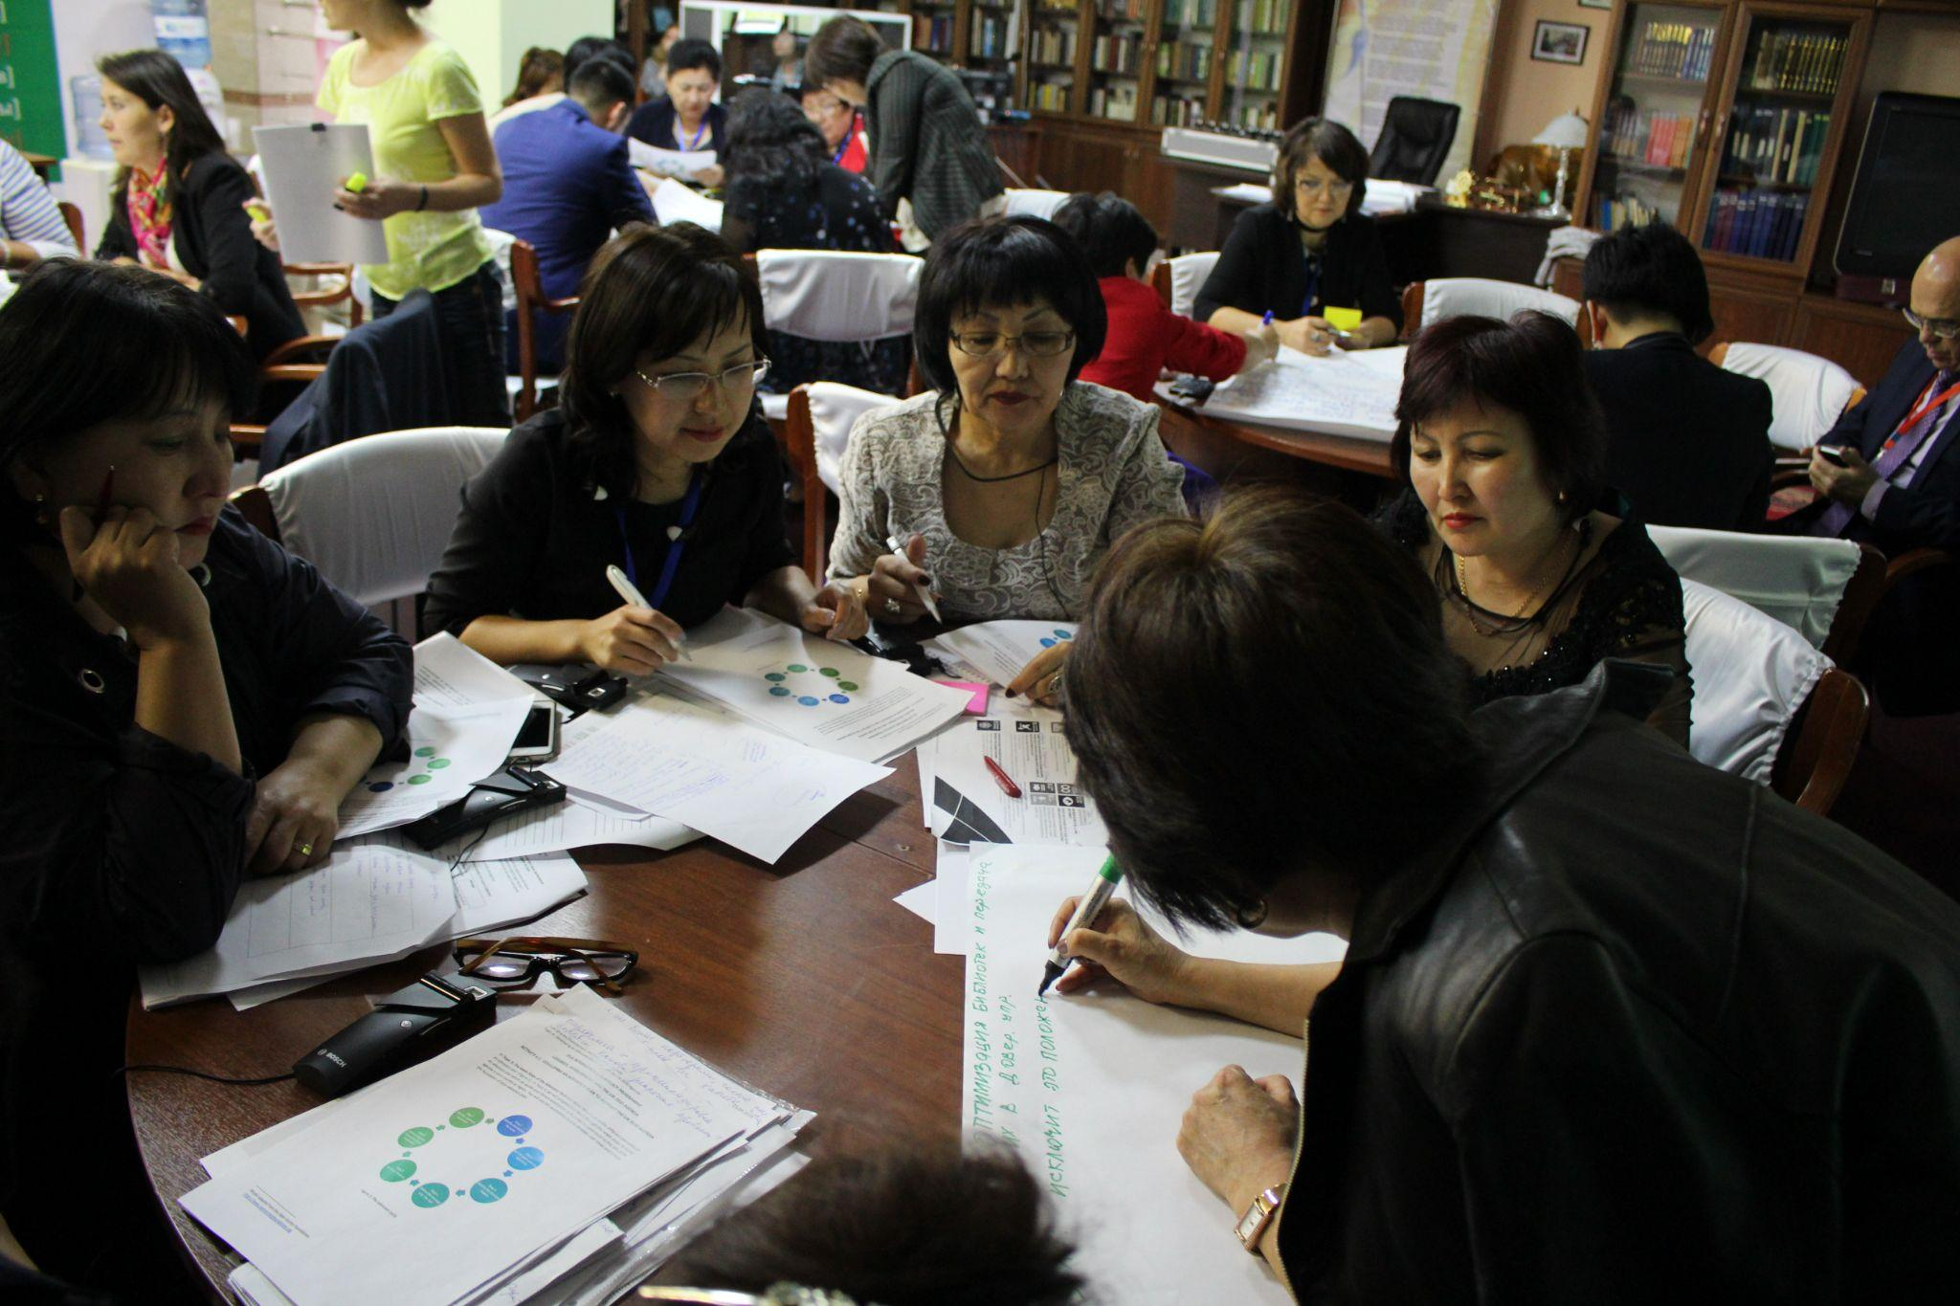
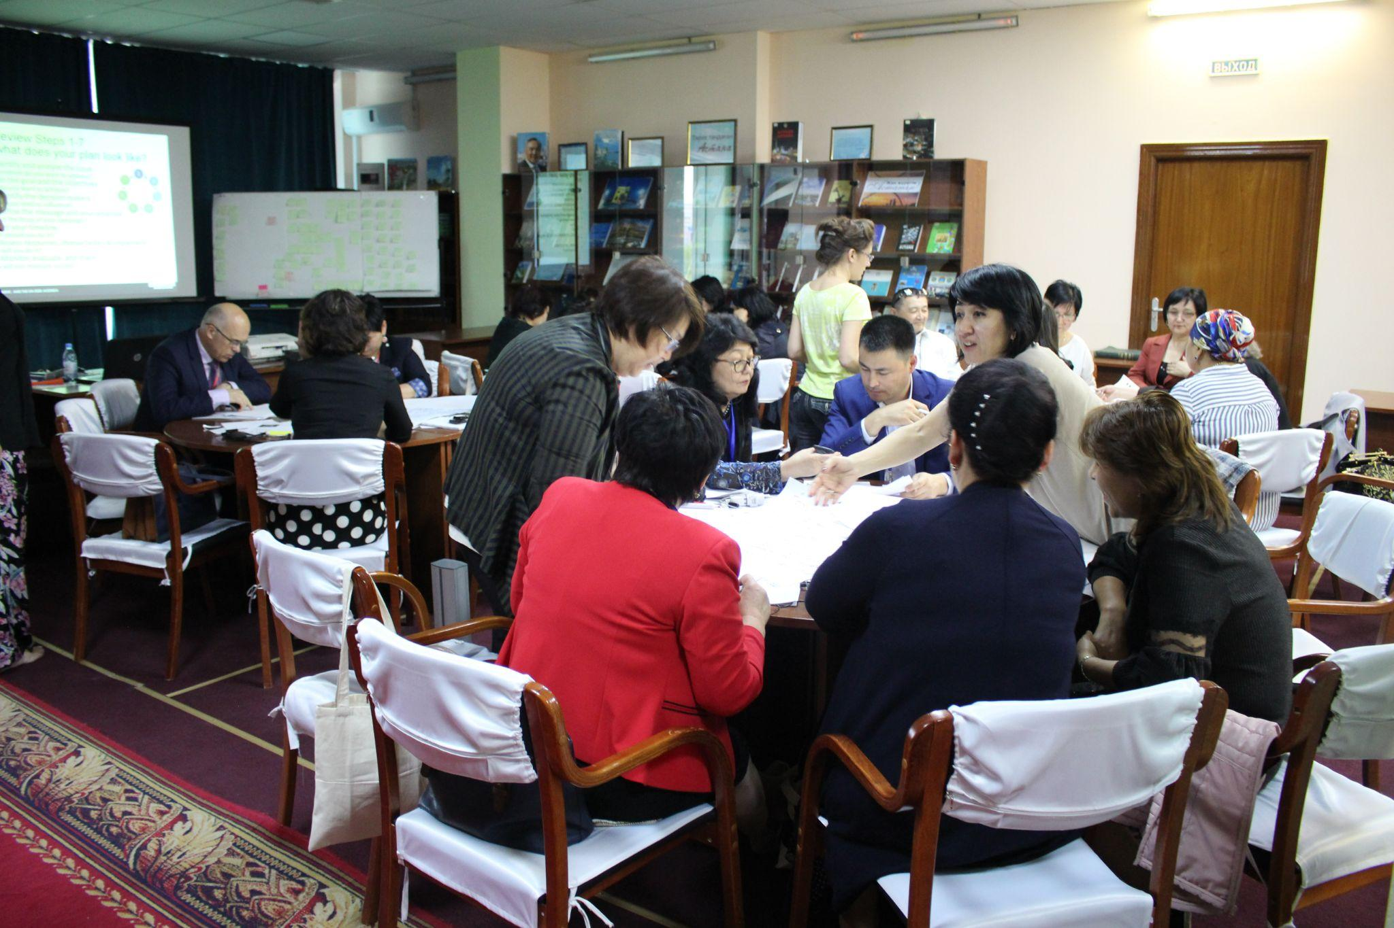
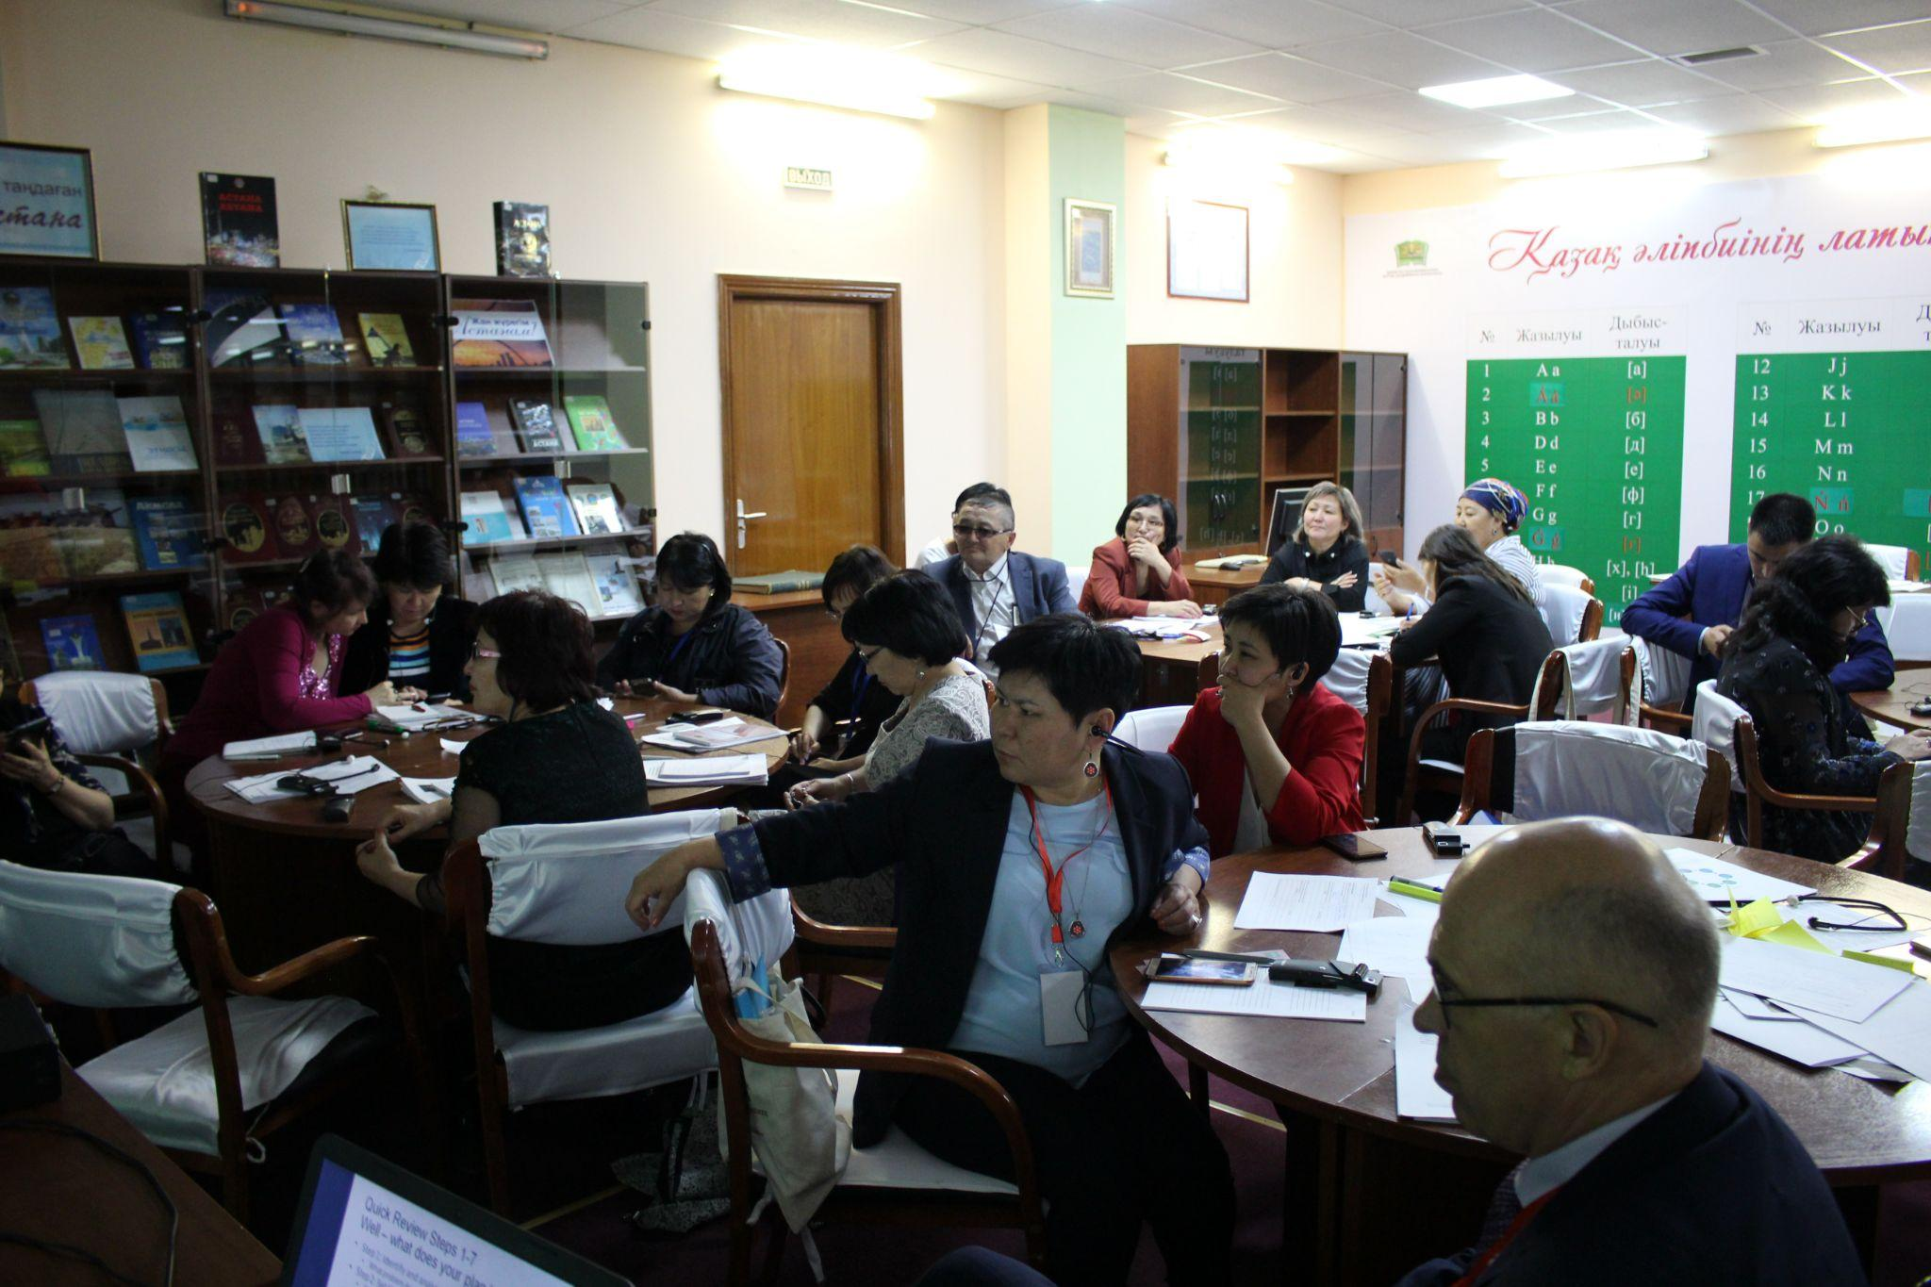

Slide 42


DIREKT
Продвижение Болонского процесса путем включения компетенции информационной грамотности в образовательные программы
https://direkt-cbhe.com/
Опыт НУ
Опыт РК
DECIDE
Поощрение прав лиц с особыми потребностями на доступ к образованию и на право участвовать в повседневной жизни общества, на борьбу с дискриминацией людей с особыми потребностями путем привития понимания и принятия в обществе в соответствии с Болонским процессом и Конвенцией ООН на правах лиц с ограниченными возможностями
https://decide-project.com/en/

Slide 43

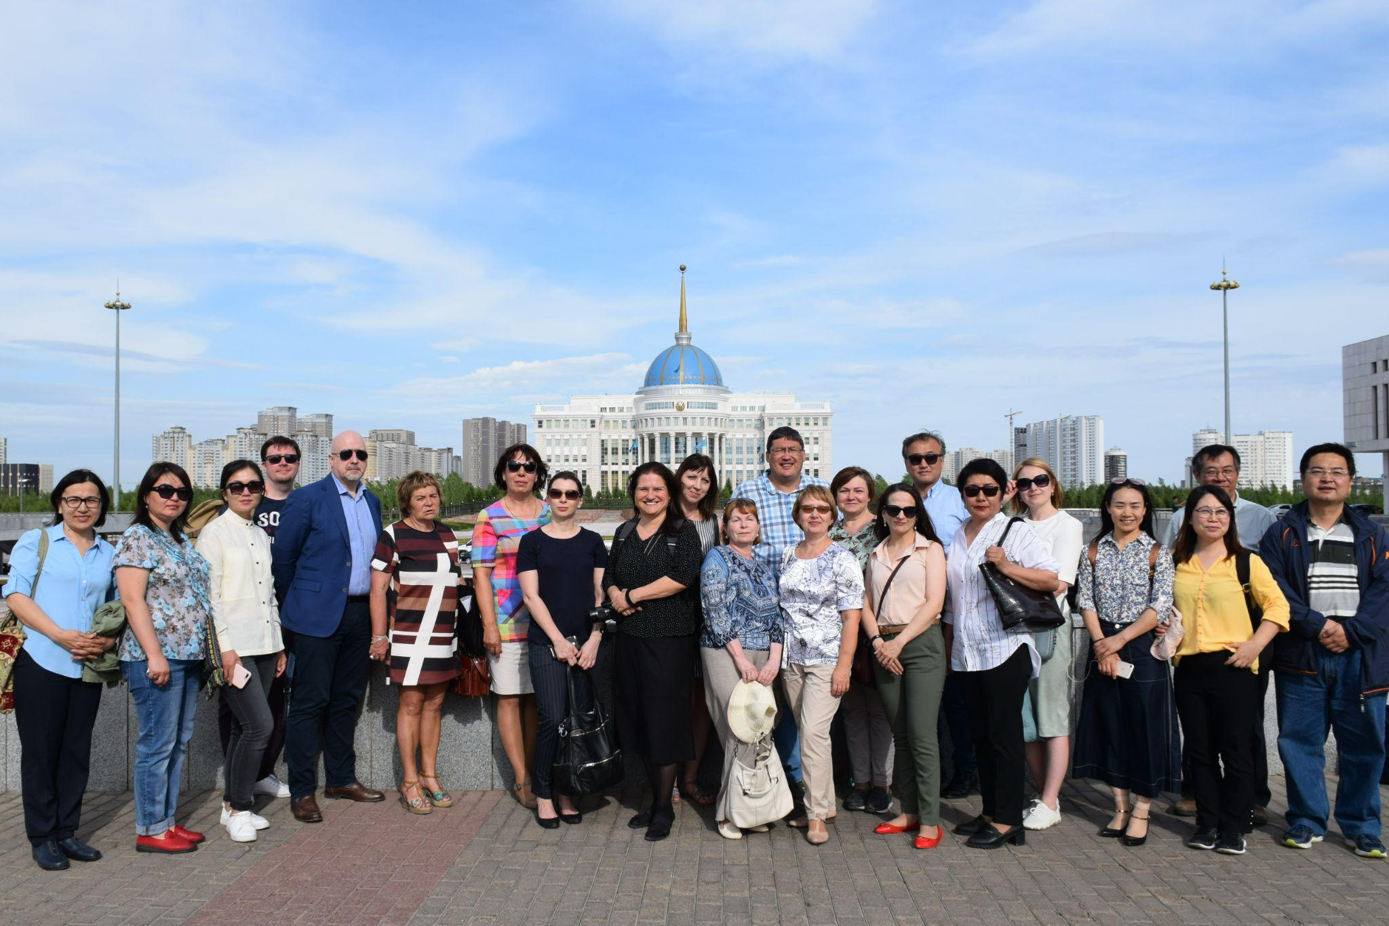
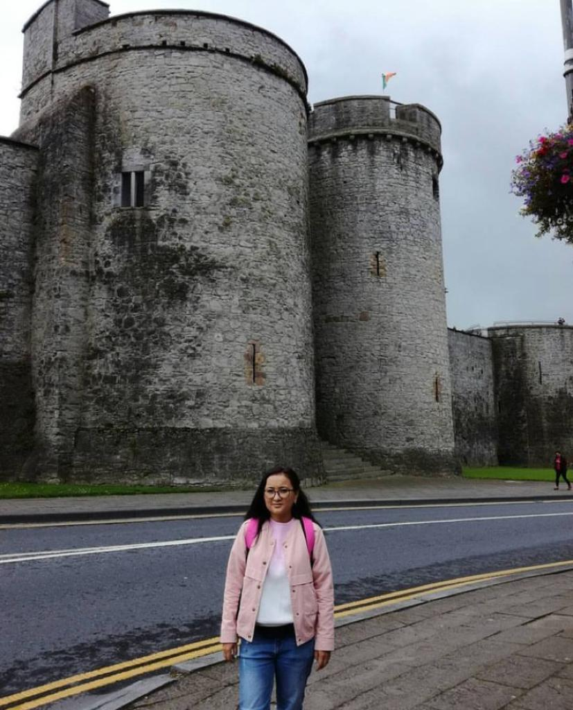
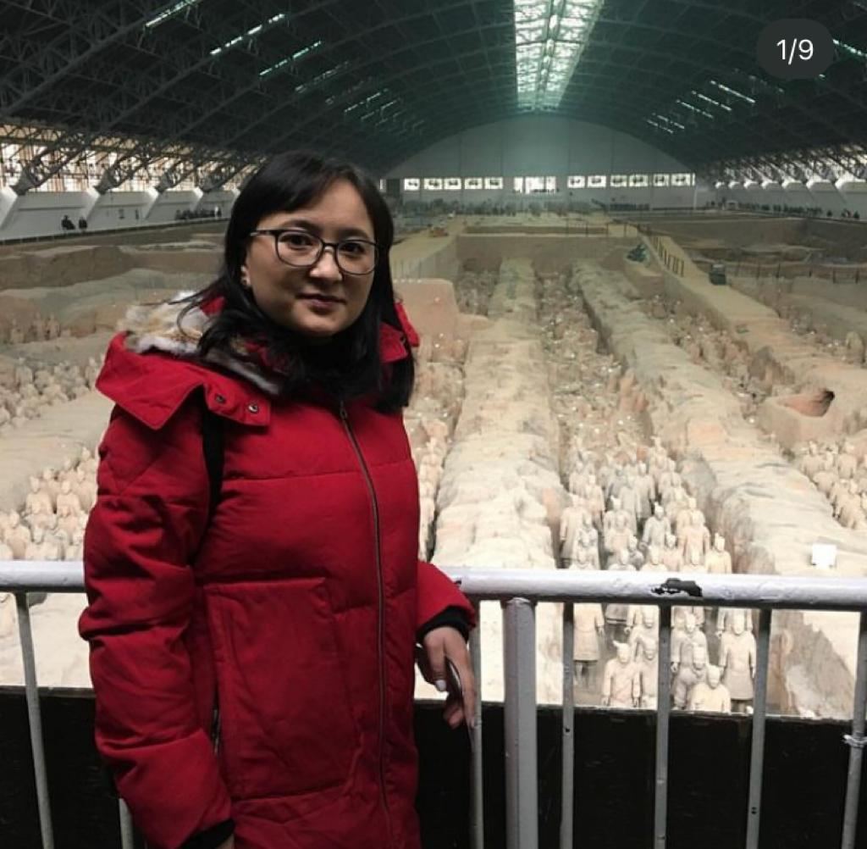
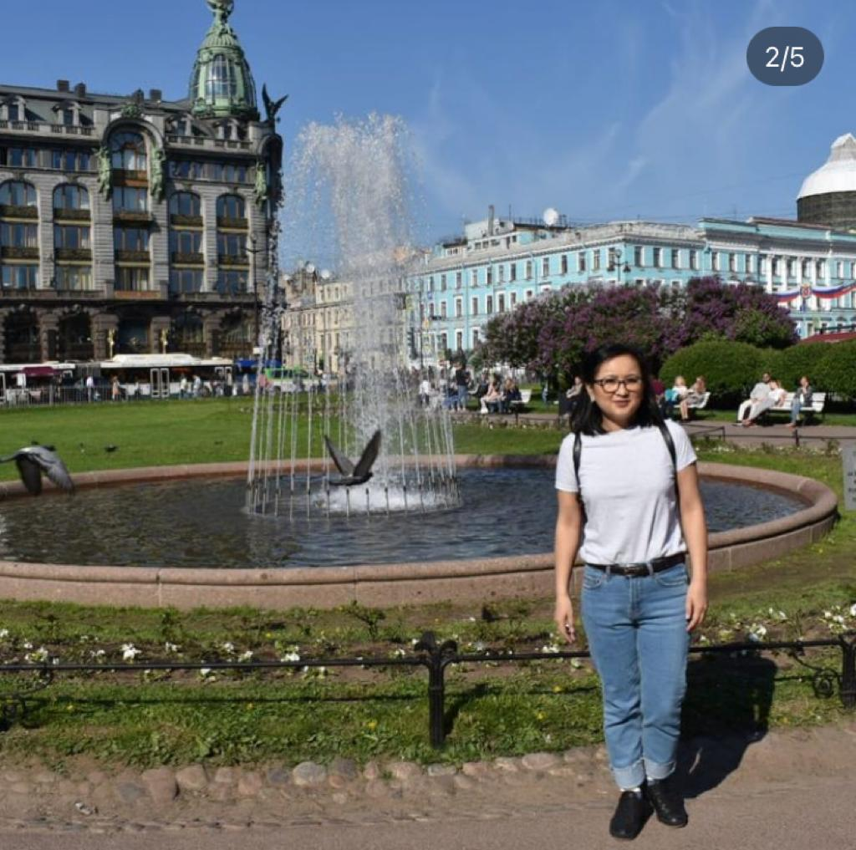
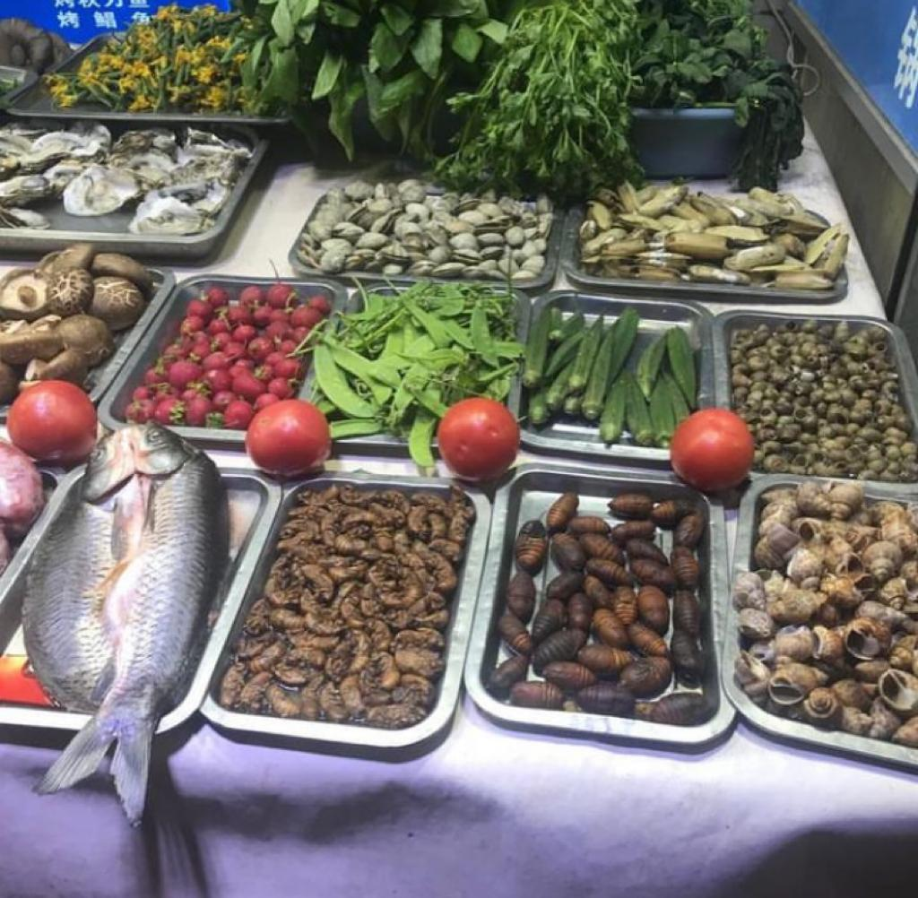

Slide 44
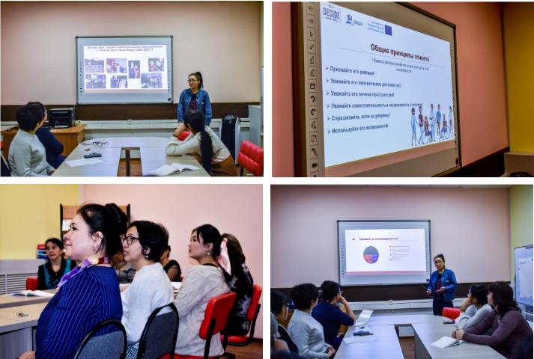

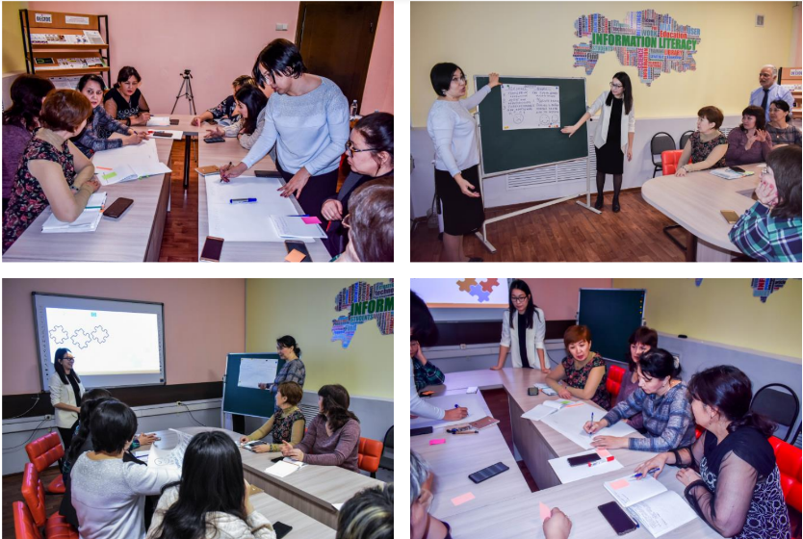

Slide 45
Жулдыз Оразымбетова
ШБТ | 5-9.12.2022
4
Защита проектов

Slide 46
Жулдыз Оразымбетова
ШБТ | 5-9.12.2022
?
Вопросы?
?

Slide 47
Жулдыз Оразымбетова
ШБТ | 5-9.12.2022
!
Спасибо за ваше внимание!
!

Slide 48
Литература
Бурков, В. Н., & Новиков, Д. А. (1997). Как управлять проектами.
Технология разработки проекта | Централизованная библиотечная система Автозаводского района г. Нижнего Новгорода. (n.d.). ЦБС Автозаводского района. Retrieved December 8, 2022, from https://lib-avt.ru/kollegam/tehnologiya-razrabotki-proekta
Хвостенко И. М. (2014). Проектная деятельность в библиотечном формате: как правильно писать заявки на гранты: метод. рекомендации

Slide 49
Школа библиотечных технологий | 5-9.12.2022
МОДУЛЬ 5:
Проектная деятельность библиотек
Жулдыз Оразымбетова
Эксперт-менеджер, Информационно-библиографический Офис
zhuldyz.orazymbetova@nu.ed.kz

